Slide 1
Inspeksjon av datamaterialet før en hypotesetestende undersøkelse
Anne Mathisrud Sørebø

Slide 2
Kausalmodellen som testes (forskes på)
Engasjement i
problemløsning
H1+
Tiltro til mestring
av programvare
H2+
IT-støtte til kolleger
H3
Kjønn
H1: Desto mer engasjert man er i problemløsning, desto mer IT støtte gir man sine kolleger
H2: Jo mer tiltro man har til egen mestring av programvare, desto mer it støtte gir man sine kolleger
H3: Det er signifikant forskjell på hvor mye It støtte til kolleger kvinner og menn bidrar med

Slide 3
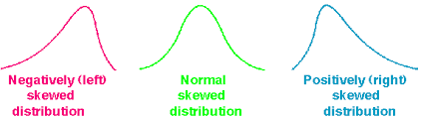
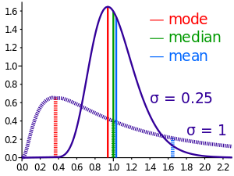
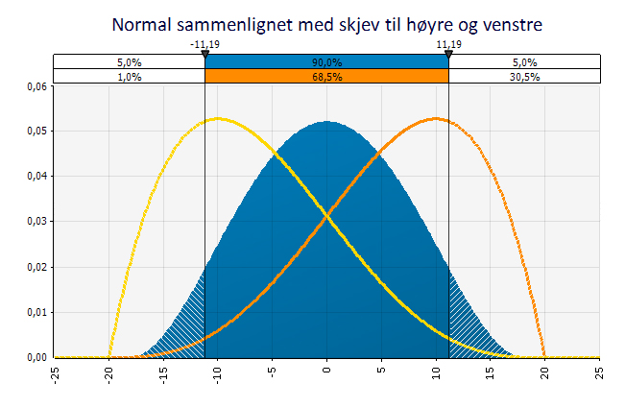
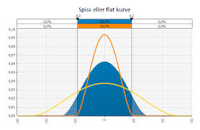
Krav om normalfordelte data
Vi ønsker optimal variasjon i datamaterialet
Regresjonsanalyse KREVER normalfordelte data
Skewness < +- 2 og Kurtosis <+-4 er akseptabelt
Hvert item (spørsmål) testes

Slide 4
Klassisk test-teori
X = t + e + s
Systematiske målefeil
Tilfeldige målefeil
SANN verdi
Observert verdi
Verdiene vi samler inn

Slide 5
Reliabilitet –
Pålitelighet eller mangel på tilfeldige målefeil
Definisjonen av reliabilitet (mangel på tilfeldige målefeil) i klassisk test-teori krever gjentatte målinger foretatt på flere enheter
Dette løses ved bruk av målemodeller (flere mål på samme begrep)
Minimumskravet for at reliabilitet skal kunne måles er 2 indikatorer (utsagn/mål) for hvert teoretisk begrep, eller en indikator målt på to ulike tidspunkt

Slide 6
Cronbachs Alpha
Det mest brukte målet på reliabilitet er Cronbachs Alpha
Verdien på Cronbach Alpha øker med antall indikatorer (utsagn) og med den gjennomsnittlige korrelasjonen mellom dem
Få indikatorer (utsagn), med høy intern korrelasjon gir høy verdi på Cronbach (<0,7)
Mange indikatorer (utsagn) med «lav» intern korrelasjon kan også gi høy verdi på Cronbah Alpha
Er den gjennomsnittlige korrelasjonen mellom indikatorene lav f.eks 0.20, må det hele 10 indikatorer til for å få en tilfredstillende verdi på Cronbach Alpha (>0,7)

Slide 7
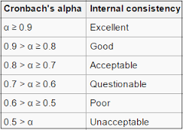

Test av reliabilitet (pålitelighet)
Cronbachs alfa. sjekker konsistens mellom flere mål som antas å henge sammen. Er det liten eller ingen konsistens i skårene, går Alfa-verdien mot 0; er det god konsistens, går den mot 1.
Hver refleksive målemodell testes
En verdi >0,7 er akseptabel

Slide 8
Validitet
Gyldighet eller mangel på systematiske målefeil
Hvor godt dataene representerer fenomenet
Det er mange former for validitet
Noe løses gjennom «sunn fornuft» – face validity
Mens begrepsvaliditet er et typisk målingsfenomen
Måler vi det vi tror vi måler?
Er begrepet endimensjonalt?
Er begrepene ulike fra hverandre?
Begrepsvaliditet kan testet statistisk dersom man benytter refleksive målemodeller

Slide 9
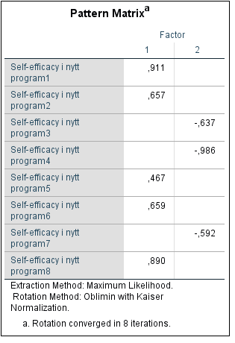
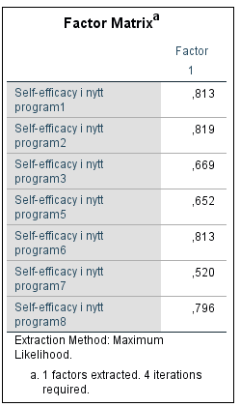
Test av validitet (gyldighet) Bekreftende Konvergent faktoranalyse
Maximum Likelihood Estimation is a technique employed in confirmatory factor analysis to estimate parameters for a model, in which you specify explicitly the expected relations between the factors and the endogenous variables. Then you examine the goodness-of-fit of your specifications. Instead of rotating, you may delete paths with small coefficients and repeat the process, until the fit improves.
Fjerner ett spørsmål, og kjører ny analyse.
Prøv og feil med ett og ett spørsmål

Slide 10
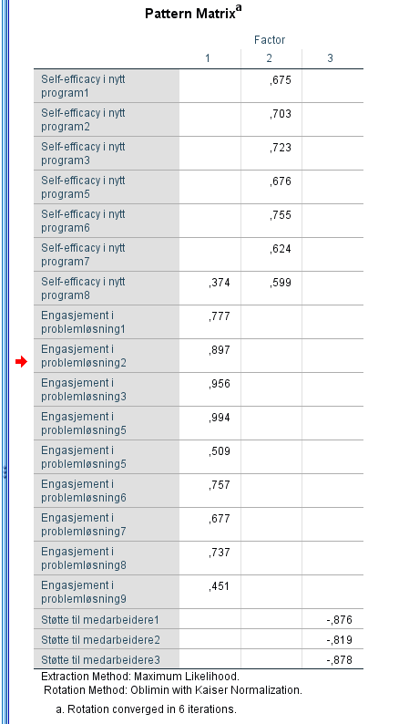
Test av validitet (gyldighet) Bekreftende Divergent faktoranalyse
Begrep 1
Tester at de ulike latente variablene
er ulike. Det vil være et bevis på at det er
Forskjellige/ulike forklaringsvariabler.
Inkluderer alle uavhengige variabler og
eventuelt også den avhengige variabelen.
Itemene tilhørende hvert begrep
(latent variabel) samles i hver sin
Gruppe/kolonne (faktor).
Antall faktorer er satt til forventet
antall begrep (latente variabler).
I dette tilfellet til 3
Begrep 2
Dersom et item lader på flere faktorer,
kan det beholdes hvis den høyeste ladningen
er på forventet faktor og differansen
mellom ladningene er > 0,1
Begrep 3

